Slide 1
C++ STUDY
2nd week. C++ Style Basic
Host : 승호, 명근, 소현

Slide 2
INDEX
C++에서의 자료형 - Boolean형
C++ Style 기본 기능(1) - 초기화 / swap함수
반복문 - 범위 기반 for문 / Reference 변수
Overloading
Namespace

Slide 3
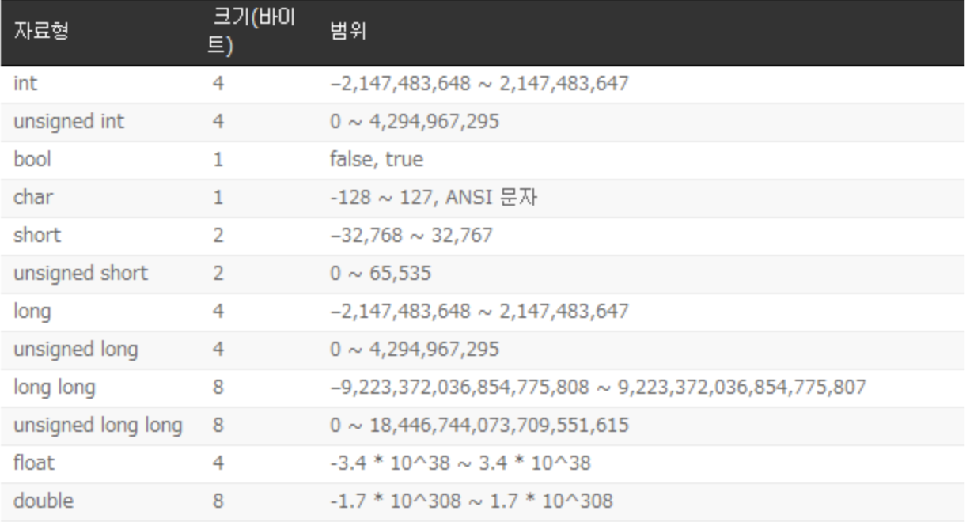
자료형 (C언어 복습)

Slide 4
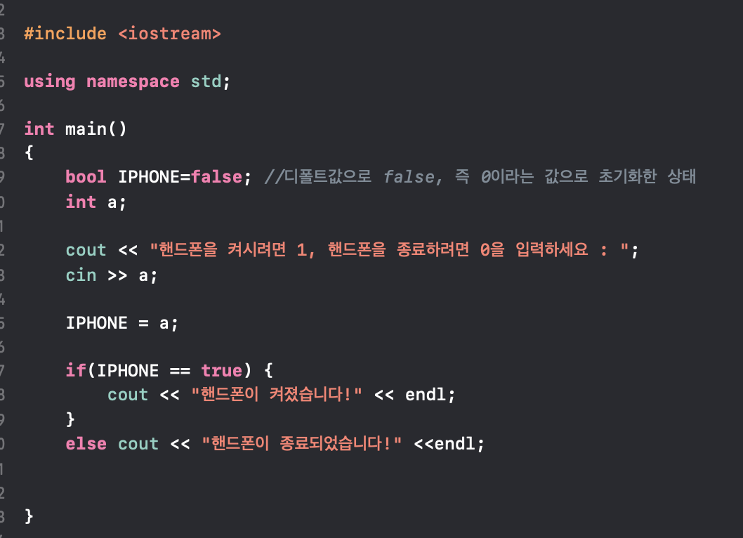
Boolean
Boolean 논리 자료형
컴퓨터 과학에서 불리언(boolean) 자료형은 논리 자료형이라고도 하며, 참과 거짓을 나타내는 데 쓰인다. 주로 참은 1, 거짓은 0에 대응하나 언어마다 차이가 있다. 숫자를 쓰지 않고 참과 거짓을 나타내는 영단어 true와 false를 쓰기도 한다.

Slide 5
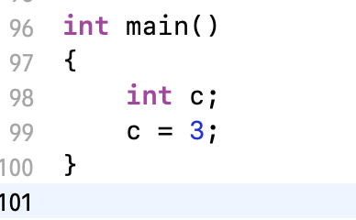
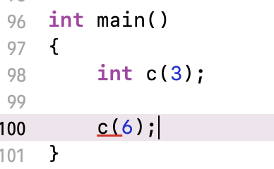
C++ Style 기본 기능
초기화
=

Slide 6
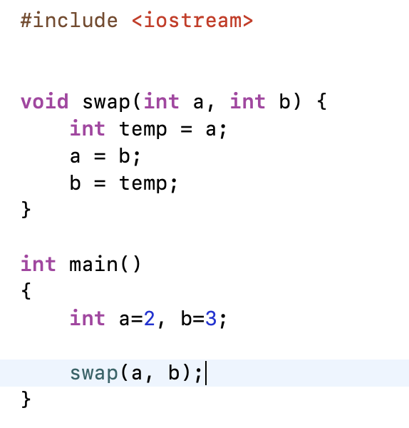
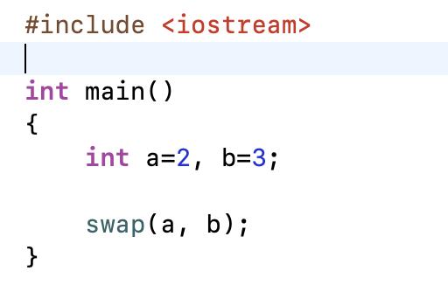
C++ Style 기본 기능
2. SWAP 함수
* <iostream> 안에 swap 함수가 Overloading되어 들어있다!!
=

Slide 7
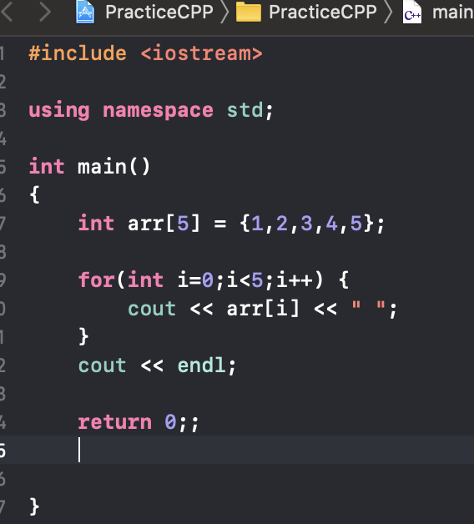
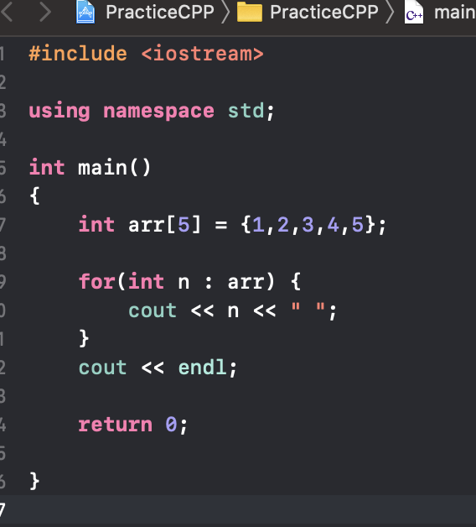
범위 기반 for문
기존 for문 사용 방식
범위 기반 for문 사용 방식

Slide 8
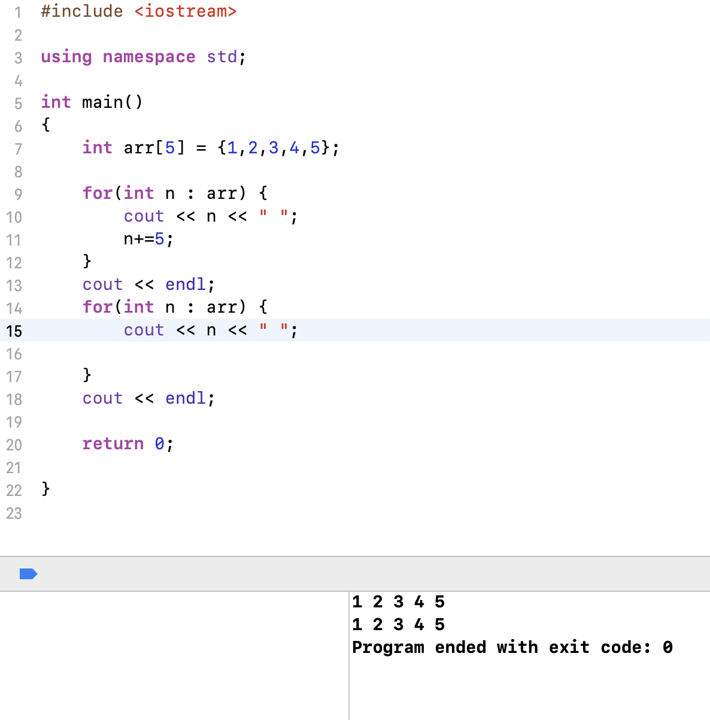
범위 기반 for문
잘못된 범위 기반 for문 첫번째 for문에서 각 n에 5만큼씩 더했음에도 불구하고, 결과창에서는 더한 결과가 수용되지 않았다. -> Reference 변수를 사용하지 않았기 때문!

Slide 9
Reference 변수
두들낙서 Youtube 중 Reference 관련 설명부분 https://www.youtube.com/watch?v=lv5K2fF2LuM&list=PLlJhQXcLQBJqywc5dweQ75GBRubzPxhAk&index=55 7분 40초부터 보세요.

Slide 10
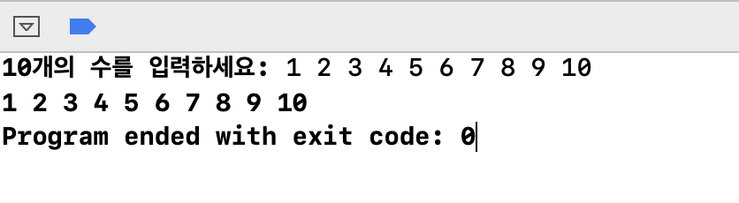
Exercise #1.
범위 기반 for문을 사용하여 직접 10개의 숫자를 입력하고 이를 출력해보세요.
예시 )

Slide 11
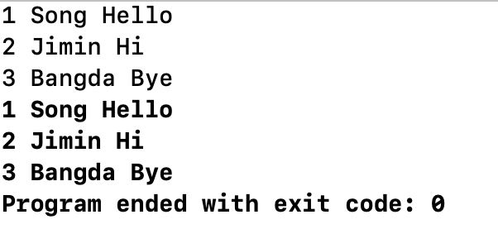
Exercise #2.
String 자료형과 2차원 배열을 활용
범위 기반 for문을 이용하여 2차원 배열에 롤링페이퍼를 입력 / 출력하세요.
예시 )

Slide 12
OVERLOADING
(다중)
(정의)
다른 매개 변수 선언을 가진 같은 이름의 여러 함수를 만드는 것이 가능하다.
함수 호출 시 전달되는 인자를 통해서 호출하고자 하는 함수의 구분이 가능하기 때문에, 컴파일러가 함수 호출에 사용된 인수를 기반으로 어떤 함수를 호출할 것인지 판단.

Slide 13
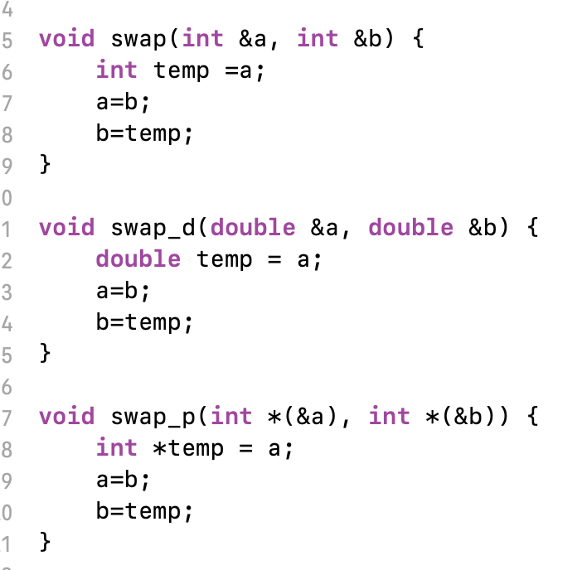
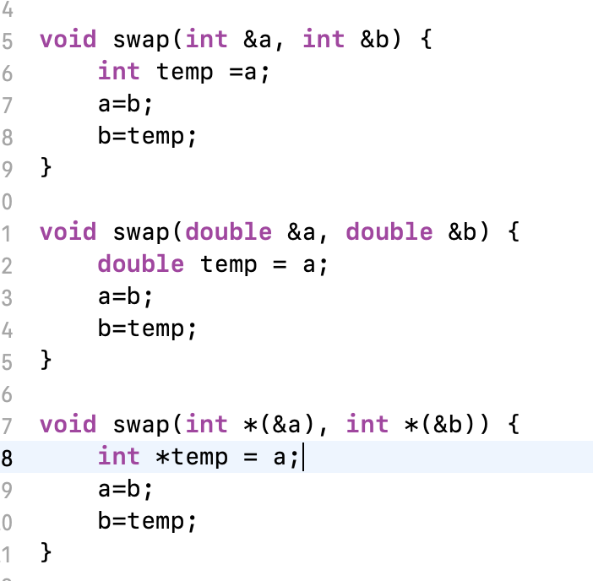
OVERLOADING
In C / Not Overloading
In C++ / Overloading

Slide 14
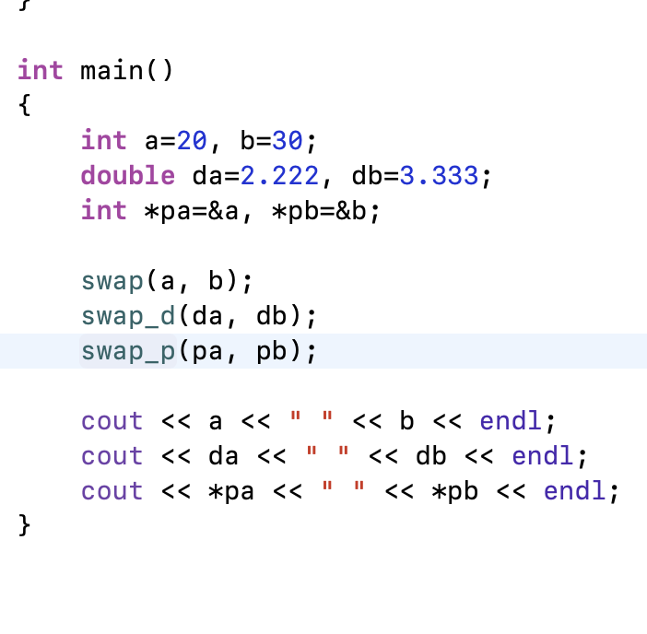
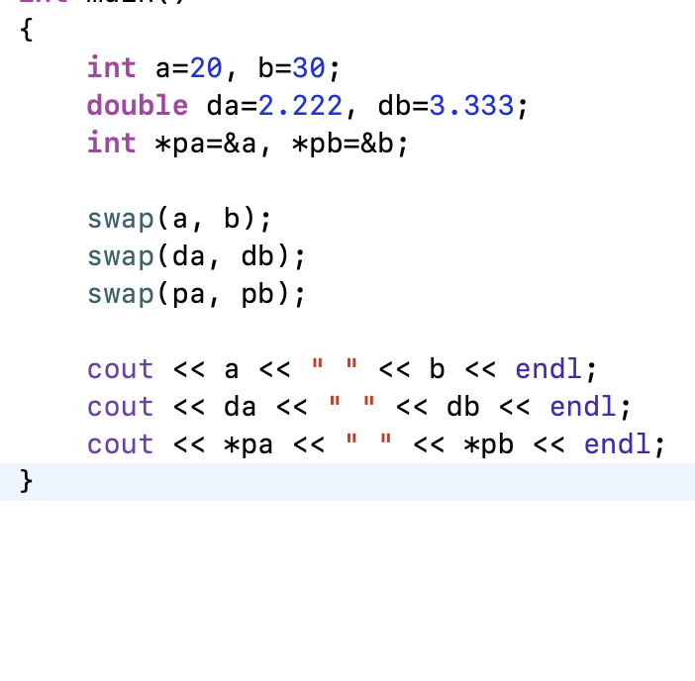
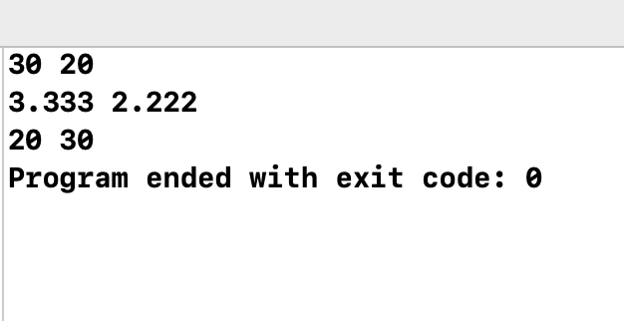
OVERLOADING
In C / Not Overloading
In C++ / Overloading
“컴파일러가
알아서 판단한다.”

Slide 15
OVERLOADING - Default 매개변수
Default 값 : “기본적으로 설정되어 있는 값”
함수호출 시 인자를 전달하지 않으면 Default 값이 전달된다.
원형 선언 시 Default 값 설정.

Slide 16
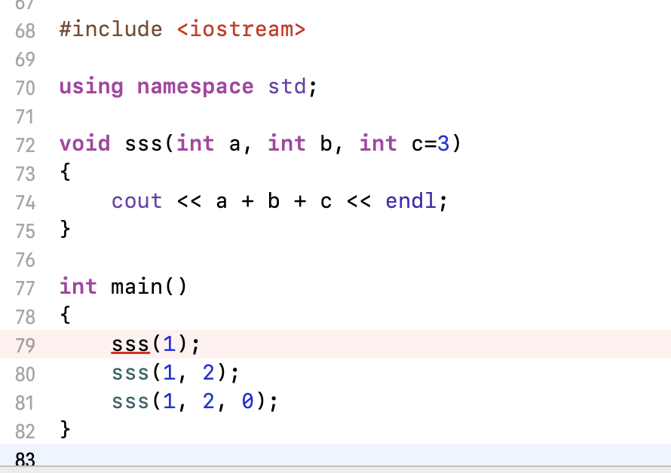
OVERLOADING - Default 매개변수
* Default값 설정은 항상 오른쪽부터!!

Slide 17
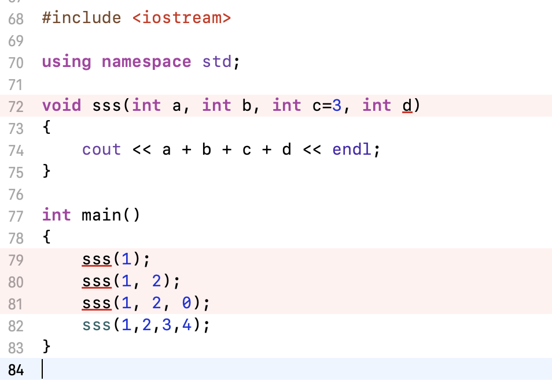
OVERLOADING - Default 매개변수
* Default값 설정은 항상 오른쪽부터!!
인자 수 부족
인자 수 부족
0이 c값인지 d값인지 몰라요
오류 없음.

Slide 18
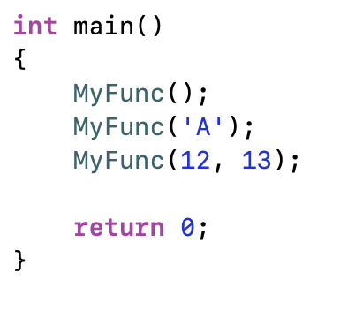
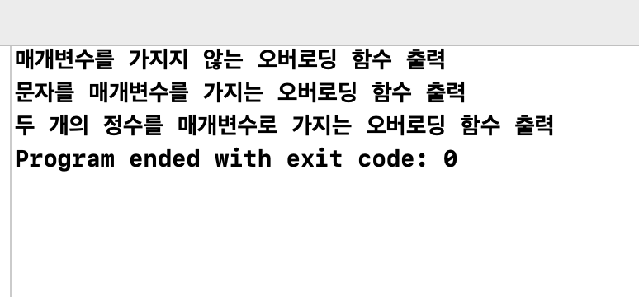
Exercise #3.
다음 실행결과와 같은 결과를 출력하는 오버로딩된 MyFunc함수를 만들어보자.

Slide 19
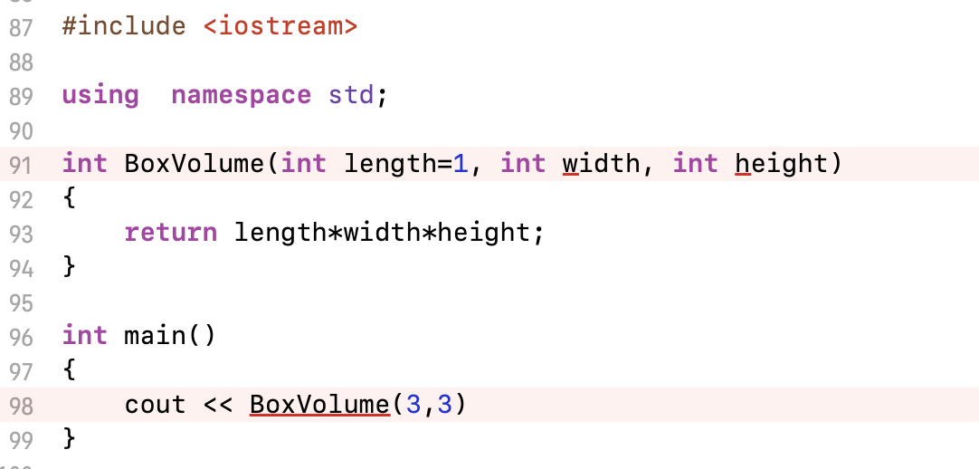
Exercise #4.
컴파일 에러가 난 이유를 생각해보자.

Slide 20
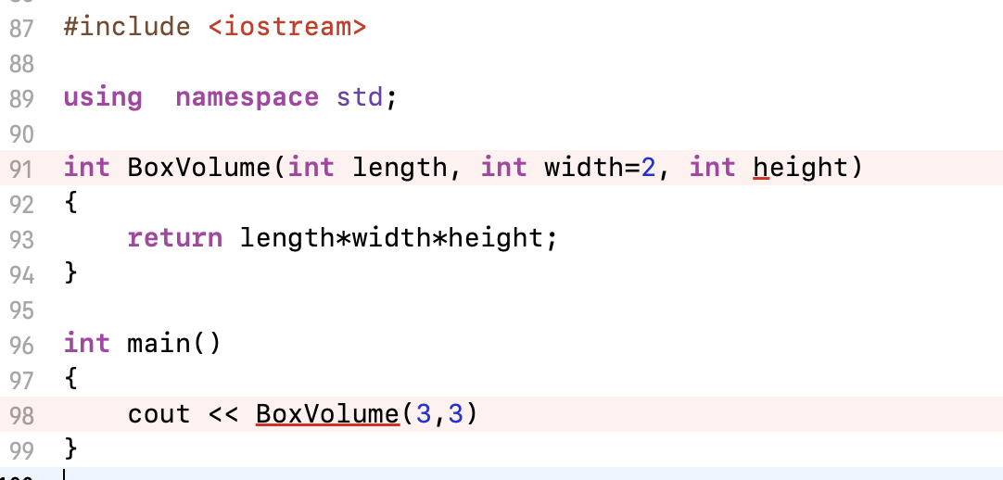
Exercise #5.
컴파일 에러가 난 이유를 생각해보자.

Slide 21
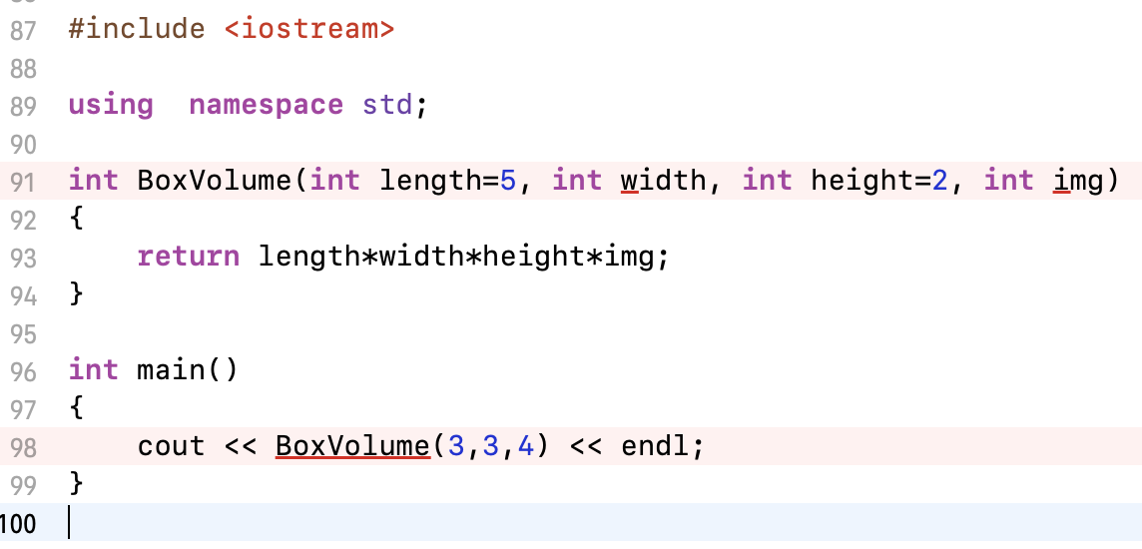
Exercise #6.
컴파일 에러가 난 이유를 생각해보자.

Slide 22
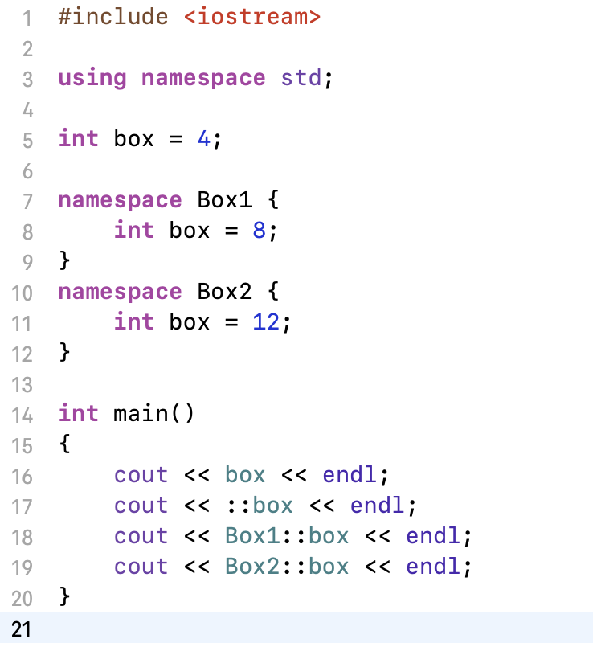
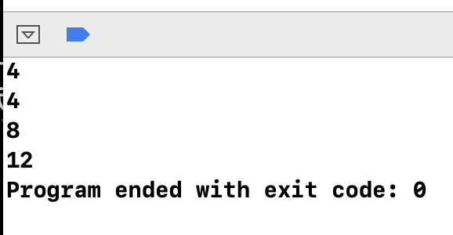
NAMESPACE
(이름)
(공간)
Namespace 개체를 구분할 수 있는 범위를 나타내는 말로, 일반적으로 하나의 이름 공간에서는 하나의 이름이 단 하나의 개체만을 가리키게 된다.

Slide 23
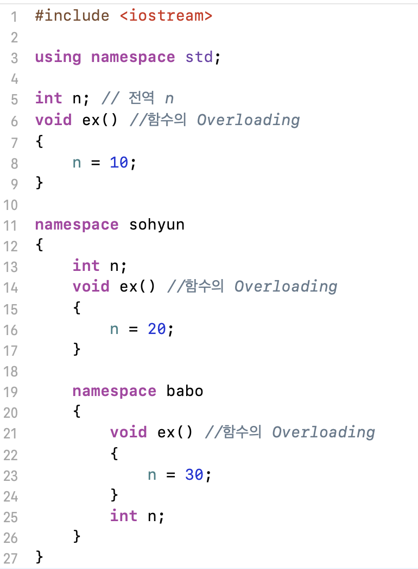
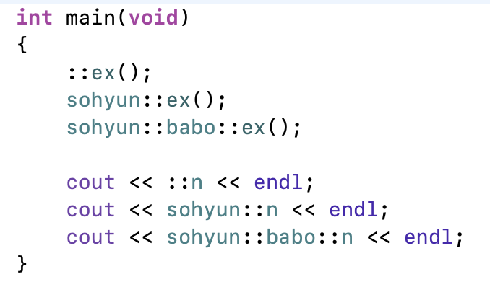
이중 NAMESPACE
하나의 namespace 안에 또 하나의 namespace가 들어갈 수도 있다.
namespace 내 변수선언 / 초기화 위치도 결과에 영향을 준다!
* int n의 위치가 void ex();라는 함수보다 아래에 위치!

Slide 24
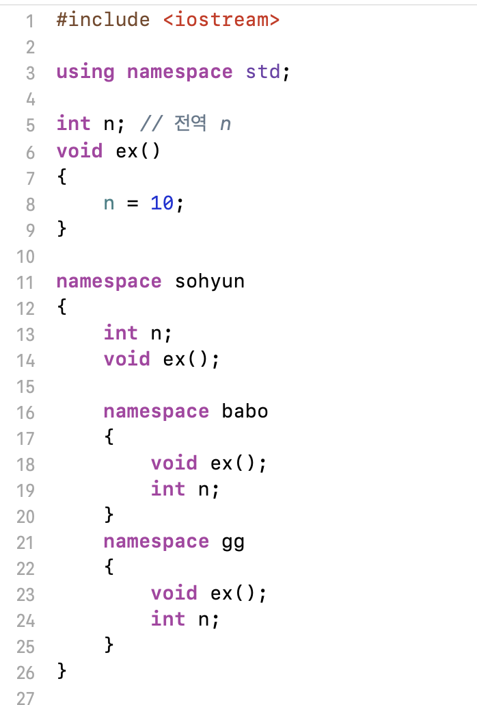
Example #7.
다음 프로그램의 실행 결과를 눈으로 예측해보자.

Slide 25
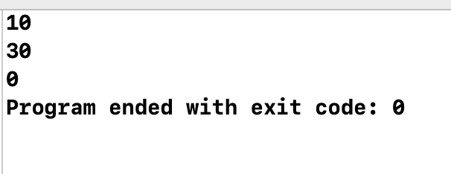
Example #7.
다음 프로그램의 실행 결과를 눈으로 예측해보자.
<ANSWER>

Slide 26
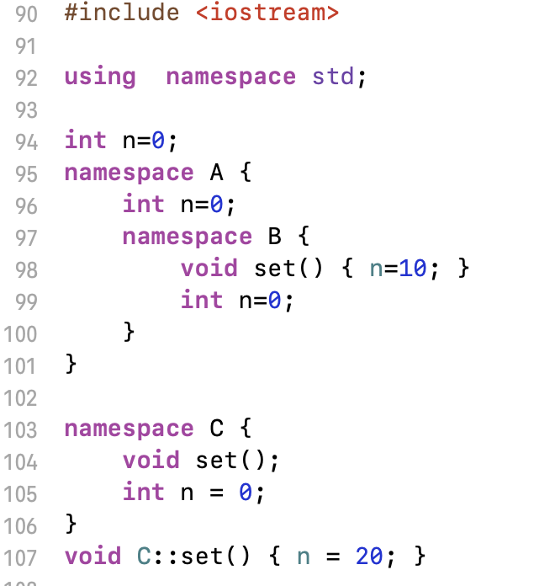
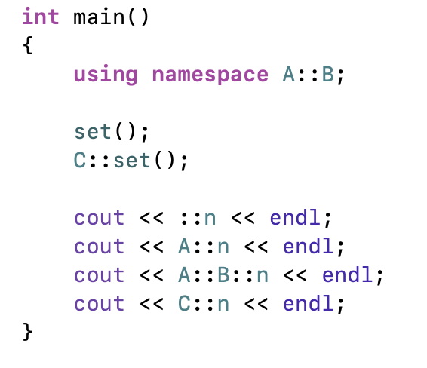
Example #8.
다음 프로그램의 실행 결과를 눈으로 예측해보자.

Slide 27
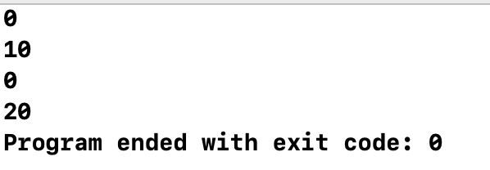
Example #8.
다음 프로그램의 실행 결과를 눈으로 예측해보자.
<ANSWER>

Slide 28
HOMEWORK
오늘 공부한 내용들 요약해오기 (뭐라도 해오십쇼)
클래스 개념 / 생성자와 소멸자 등 클래스 파트 공부해오기 (두들낙서 동영상을 추천드립니다.)

Slide 29
Fin.
다음 스터디 : 2월 5일 수요일 12시~14시

